Slide 1
ІНВЕРТАРІЗАЦІЯ,ОЦІНКА І КАЛЬКУЛЯЦІЯ ЯК ЕЛЕМЕНТИ МЕТОДУ БУХГАЛТЕРСЬКОГО ОБЛІКУ

Slide 2
ПЛАН
1.Інвентаризація, її види та значення
2. Калькуляція як елемент методу бухгалтерського обліку
3. Оцінка як елемент методу бухгалтерського обліку

Slide 3
1.Інвентаризація, її види та значення
Первинна документація не завжди може охопити всі господарські явища в момент їх здійснення (природні втрати, викликані усушкою, утрускою, використовуванням при зберіганні, транспортуванні, відпуску, стихійні лиха, невідповідність фактичних даних обліку через помилки, розкрадання, псування, зловживання тощо). У зв'язку з цим виникає об'єктивна необхідність у такому способі, який би забезпечив можливість взяти на облік перелічені явища і процеси. Цього досягають за допомогою інвентаризації.
Інвентаризація — співставлення даних бухгалтерського обліку з фактичною наявністю об’єктів обліку для виявлення відхилень, виправлення помилок та контролю за збереженням цінностей.

Slide 4
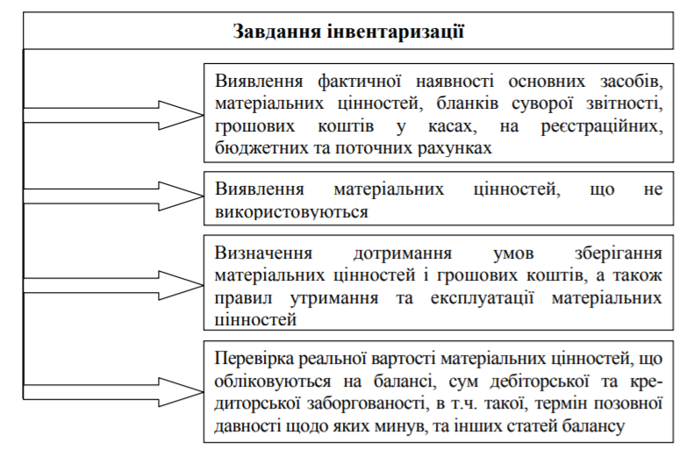
Інвентаризація дає змогу встановити розходження між даними обліку і фактичною наявністю засобів, тобто лишки або нестачі, які оформляють відповідними документами і відображають в обліку. Проведення інвентаризації полягає у виконанні певних завдань.
Рис. 1 – Основні завдання інвентаризації

Slide 5
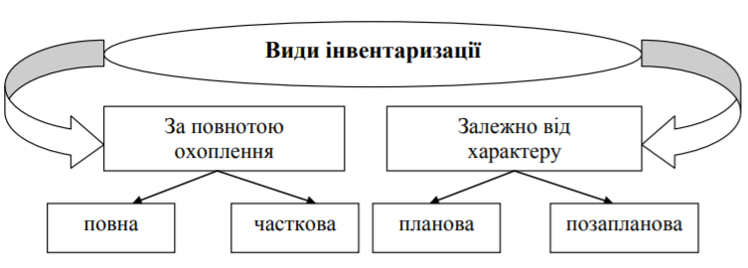
За повнотою охоплення перевіркою засобів, коштів і розрахунків, інвентаризацію поділяють на повну і часткову. Залежно від характеру інвентаризацію поділяють на планову і позапланову .
Рис. 2 – Види інвентаризацій

Slide 6
Повна інвентаризація передбачає суцільну перевірку всіх засобів та джерел підприємства.
Часткова інвентаризація охоплює визначену частину засобів і джерел, наприклад, наявність грошей у касі, готової продукції на складі, незавершеного виробництва тощо.
Повна інвентаризація, звісно, дає широку інформацію, проте не завжди доцільна через свою трудомісткість.
Планова інвентаризація здійснюється за раніше складеним планом відповідно до розробленого і затвердженого графіка її проведення (наприклад, перед складанням річного звіту).
Позапланову інвентаризацію проводять за розпорядженням керівника підприємства, на вимогу слідчих або контролюючих органів, у разі ревізії або зміни матеріально відповідальних осіб.
Найбільш ефективними є раптові часткові інвентаризації, оскільки вони підвищують відповідальність матеріально відповідальних осіб щодо своєчасного оприбуткування й списання матеріальних цінностей, правильності їх зберігання, запобігають зловживанням.

Slide 7
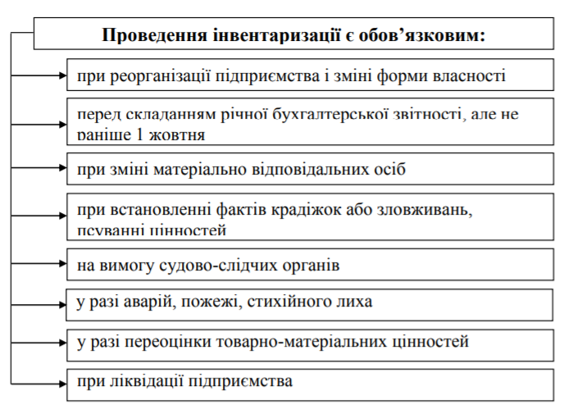
Відповідальність за організацію інвентаризації несе власник (керівник) підприємства, який визначає кількість інвентаризацій, строки їх проведення, перелік господарських об’єктів, ресурсів і розрахунків, що підлягають інвентаризації під час кожної із них, крім випадків, коли проведення інвентаризації є обов’язковим .
Рис. 3 – Випадки, коли проведення інвентаризації є обов’язковим

Slide 8
Порядок і терміни проведення інвентаризації на підприємствах, в організаціях і установах регламентуються статтею 10 ("Інвентаризація активів і зобов'язань") Закону України "Про бухгалтерський облік і фінансову звітність в Україні" від 16 липня 1999 p. № 996-XIV, Порядком надання фінансової звітності, затвердженим постановою Кабінету Міністрів України від 28 лютого 2000 р. № 419, та Інструкцією по інвентаризації основних засобів, нематеріальних активів, товарноматеріальних цінностей, грошових коштів і документів та розрахунків, затвердженою наказом Міністерства фінансів України від 11 серпня 1999 р. № 69.

Slide 9
Дані інвентаризаційних описів порівнюють з даними бухгалтерського обліку і складають порівняльні відомості, де визначають результат інвентаризації. Внаслідок такого порівняння встановлюють відповідність або невідповідність облікових і фактичних даних, тобто:
а) фактичний і бухгалтерський запис збігаються;
б) фактичний залишок менше облікового — нестача;
в) фактичний залишок більше облікового — надлишок.
Матеріально відповідальні особи повинні дати інвентаризаційній комісії письмові пояснення щодо причин нестач та надлишків. Свої висновки і пропозиції щодо врегулювання інвентаризаційних різниць комісія оформляє протоколом і подає на затвердження керівнику підприємства, який у 5-денний термін розглядає і затверджує протокол.

Slide 10
Затверджені результати інвентаризації відображають у бухгалтерському обліку в тому місяці, в якому закінчено інвентаризацію, але не пізніше грудня звітного року.
Результати інвентаризації відображають в обліку в такому порядку:
- надлишки основних засобів, товарів і матеріалів, цінних паперів, коштів, іншого майна підлягають оприбуткуванню та зарахуванню відповідно до доходів діяльності або збільшення фінансування;
- нестачу цінностей у межах затверджених норм природного убутку списують за рішенням керівника підприємства на валові витрати або на зменшення фінансування;
- понаднормові нестачі цінностей, а також втрати від псування відносять на винних осіб за цінами, за якими розраховують розмір шкоди; ·
понаднормові втрати і нестачі матеріальних цінностей та готової продукції, якщо винних не встановлено, зараховують на збитки або зменшення фінансування.

Slide 11
2. Калькуляція як елемент методу бухгалтерського обліку
Калькуляція – це представлений у табличній формі бухгалтерський розрахунок витрат у грошовому вираженні на виробництво одиниці виробу або партії виробів, а також на виконання робіт і послуг. Точність розрахунку залежить від розподілу витрат між готовою продукцією і незавершеним виробництвом.
Чим точнішою є оцінка залишків незавершеного виробництва, тим вірогідніше розрахована собівартість виготовленої продукції. Залишок незавершеного виробництва визначається за допомогою інвентаризації або за даними оперативного обліку та оцінюється за плановою (нормативною) собівартістю.
Калькуляція базується на обліку виробничих витрат, який повинен забезпечити угрупування витрат не тільки за видами діяльності; видами виробництва (основне, допоміжне); підрозділами (цехи, виробництва, ділянки і т.п.); виробами, видами вироблюваної продукції; економічними елементами витрат, але також за статтями калькуляції.

Slide 12
Типова номенклатура статей калькуляції :
- сировина та матеріали;
- покупні напівфабрикати і комплектуючі вироби;
- роботи і послуги виробничого характеру сторонніх підприємств і
організацій;
- паливо і енергія на технологічні цілі;
- зворотні відходи (віднімаються);
- основна заробітна плата;
- додаткова заробітна плата;
- відрахування на соціальне страхування;
- витрати на утримання та експлуатацію обладнання;
- загальновиробничі витрати;
- втрати від браку;
- попутна продукція (вираховується).

Slide 13
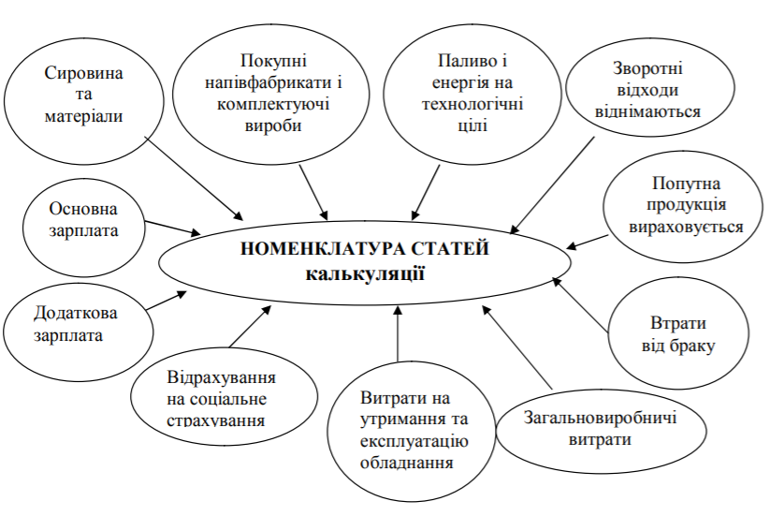
Рис. 4. Типова номенклатура статей калькуляції

Slide 14
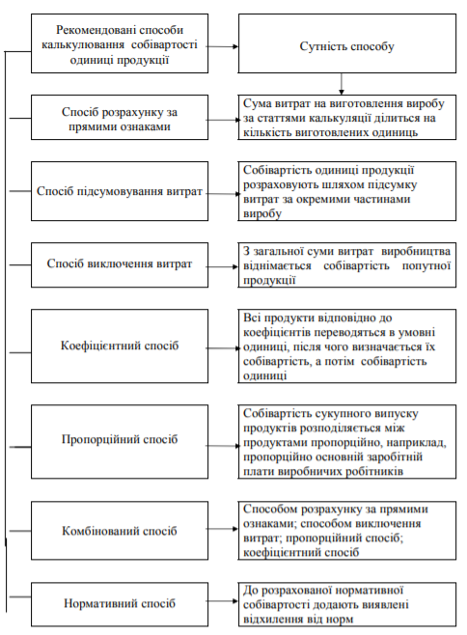
Рис. 5. Способи калькулювання собівартості одиниці продукції

Slide 15
Ст. 138.8 Податкового кодексу було передбачено з другого кварталу 2011р. розраховувати собівартість виготовлених і реалізованих товарів, виконаних робіт, наданих послуг виходячи з витрат, прямо пов'язаних з виробництвом таких товарів, виконанням робіт, наданням послуг, а саме: -прямих матеріальних витрат;
прямих витрат на оплату праці;
амортизації виробничих основних засобів та нематеріальних активів, безпосередньо пов'язаних з виробництвом товарів, виконанням робіт, наданням послуг;
вартості придбаних послуг, прямо пов'язаних з виробництвом товарів, виконанням робіт, наданням послуг;
інших прямих витрат, у тому числі витрат з придбання електричної енергії (включаючи реактивну). До складу інших прямих витрат включаються всі інші виробничі витрати, які можуть бути безпосередньо віднесені на конкретний об'єкт витрат, у тому числі внески на соціальні заходи.

Slide 16
Із урахуванням технології та переліку витрат, пов’язаних з виробництвом, використовують різні методи калькулювання. Якщо на підприємстві нормуються витрати, то в основу калькуляції фактичної собівартості покладено нормативну (планову) собівартість за розробленими та затвердженими підприємством нормами витрат ресурсів. Якщо за даними обліку виявлено відхилення фактичної собівартості від встановлених норм у бік збільшення, то їх додають до нормативної собівартості. У разі 179 протилежного результату – у бік зменшення, тобто: фактична собівартість менша за нормативну, – відхилення вираховують. Отже, у будь якому випадку в системі бухгалтерського обліку відображається фактична собівартість.
Ідеальний варіант – коли нормативна собівартість (калькуляція) дорівнює фактичній собівартості (калькуляції). На думку фахівців, на даний час його не застосовують, оскільки відсутня нормативна база витрат, а узалежнювати фактичні витрати від норм у багатьох випадках є недоцільним і навіть недоречним. Більше розповсюдження знайшли такі методи калькулювання як простий, передільний, позамовний. Розрізняються ці методи за об’єктами обліку витрат.

Slide 17
3. Оцінка як елемент методу бухгалтерського обліку
Оцінка є складовим елементом методу бухгалтерського обліку. Методика складання балансу передбачає обов'язкову умову застосування грошового вимірника, тобто грошову оцінку засобів. У свою чергу, відображення операцій у відповідних документах, на рахунках, проведення інвентаризації та складання звітності неможливе без їхнього вимірювання, узагальнення та підрахунку у грошовому вираженні.
Оцінка - це методичний прийом бухгалтерського обліку, призначений для вартісного виміру майна і зобов'язань з метою їх відображення в бухгалтерському обліку і в бухгалтерській звітності в грошовому вираженні

Slide 18
Всі об'єкти майна та джерел його формування повинні відображатися у бухгалтерському обліку у вартісному вираженні, у зв'язку з чим в облікової політики будь-якої організації передбачені способи ведення бухгалтерського обліку, які суттєво впливають на оцінку і прийняття рішень користувачами бухгалтерської звітності.
До цих способів відносять:
Оцінку основних засобів і нематеріальних активів за джерелами надходження;
- Оцінку матеріально-виробничих запасів, товарів та готової продукції;
- Методи амортизації основних засобів і нематеріальних активів; встановлення термінів корисного використання необоротних активів;
- Переоцінку вартості основних засобів і нематеріальних активів;
- Оцінку вкладень у необоротні активи і фінансових вкладень і ін.

Slide 19
Перераховані способи мають істотний вплив на майновий і фінансовий стан організації, тому вибір методу оцінки майна та зобов'язань організації повинен бути усвідомленим і заснованим па прогнозуванні наслідків застосування облікової політики протягом, як мінімум, одного року після її прийняття. У цьому зв'язку передбачені особливі вимоги до знань бухгалтера, його практичному досвіду та вмінню прогнозувати і оцінити можливі вигоди чи втрати в результаті застосування різних способів оцінки майна та зобов'язань.
Метод оцінки майна організації в поточному обліку залежить від способу і джерела надходження та умов його прийняття до обліку. Таким чином:
- Оцінка майна, придбаного за плату, здійснюється шляхом підсумовування фактично вироблених витрат на його покупку, доставку і установку, введенню в експлуатацію та державну реєстрацію прав власності;
- Вартість майна, виробленого самою організацією, визначається шляхом підсумовування витрат на його виготовлення;
- Майно, що надійшло у вигляді вкладів до статутного капіталу від учасників, оцінюється за погодженою вартості, на основі укладання саморегулівної організації професійних оцінювачів;
- Майно, отримане безоплатно, оцінюється за ринковою вартістю на дату його прийняття до обліку.

Slide 20
Вкладення в акції інших організацій, що котируються на фондовій біржі, котирування яких регулярно публікується, - за ринковою вартістю, якщо вона нижче балансової і організація створює резерв під знецінення вкладень у цінні папери;
- Матеріально-виробничі запаси (сировина, продукція, товари, власні напівфабрикати, незавершене виробництво) - за фактичною собівартістю;
- Товари для перепродажу - за купівельною вартістю;
- Грошові кошти та права на них - в сумі фактичних залишків на рахунках.

Slide 21
Додаткова інформація про оцінку майна організації підлягає розкриттю у примітках до бухгалтерської (фінансової) звітності та містить, з урахуванням суттєвості, як мінімум такі відомості:
- Про способи оцінки матеріально-виробничих запасів (МПЗ) за групами (видами);
- Наслідки змін способів оцінки МПЗ;
- Вартості МПЗ, переданих у заставу;
- Величину і рух резервів під зниження вартості матеріальних цінностей [1];^{[1]}
- Первісну вартість і суму нарахованої амортизації по основних групах основних засобів і нематеріальних активів на початок і кінець звітного року;
- Способи оцінки основних засобів і нематеріальних активів, придбаних за договорами, які передбачають виконання зобов'язань негрошовими засобами;
- Про зміни вартості основних засобів внаслідок добудови, дообладнання, реконструкції, часткової ліквідації та переоцінки;
- Про терміни корисного використання (СПІ) основних засобів і нематеріальних активів;
- Про основні засоби та нематеріальні активи, вартість яких не погашається;
- Об'єкти основних засобів, наданих і отриманих за договором оренди;
- Про способи нарахування амортизації основних засобів і нематеріальних активів;
- Коефіцієнтах прискореної амортизації;

Slide 22
ДЯКУЮ ЗА УВАГУ

